Slide 1
Sistema de Personalización y Visualización de Joyas
Aprendices
*Fabian Didier Sánchez Gonzáles
*Yissel Natalia Cueca Arias
*Johan Stiven Bocanegra Sánchez

Slide 2
PROYECTO BRISAS GEM

Slide 3

Tabla de contenidos
Planteamiento del problema
Pregunta problema
Justificación
Objetivo general y objetivos específicos
Alcance y delimitación
BPMN situación actual de la empresa
Técnicas de recolección (Entrevista)
Requisitos funcionales y no funcionales
Diagramas caso de uso y casos de uso extendido
Fichas técnicas
Mockups
Modelo entidad-relación
Modelo relacional
Normalización
Diccionario de datos
Diagrama de despliegue

Slide 4
Tabla de contenidos
17. Diagrama de clases
18. Base de datos

Slide 5
Planteamiento del problema
Actualmente, la empresa Brisas Gem ubicada en la Av Jiménez #5 - 43 Emerald Trade Center, cuenta con un servicio tardío tanto para los clientes, como para el vendedor en cuanto a la personalización de las joyas, ya que no existe claridad sobre las posibilidades de diseño ni una forma eficiente de monitorear el estado del pedido. Los clientes deben acudir físicamente o contactarse a través de plataformas para gestionar sus pedidos, lo que ralentiza el proceso de diseño y compra. Además, la ausencia de herramientas como catálogos interactivos o recomendaciones personalizadas limita la experiencia del cliente y dificulta la comunicación con la empresa, afectando la percepción de calidad y la fidelización.

Slide 6
Planteamiento del problema
La empresa Brisas Gem, ubicada en la Av Jiménez #5 - 43 Emerald Trade Center, ofrece servicios de personalización de joyas. Sin embargo, actualmente este proceso depende de interacciones físicas o de plataformas tradicionales, lo que resulta en demoras significativas tanto para los clientes como para los vendedores. Además, la falta de herramientas digitales limita la comunicación entre los involucrados y la capacidad de los clientes para explorar opciones de diseño de manera autónoma.

Slide 7

Pregunta problema
¿Cómo puede una plataforma web optimizar el proceso de personalización de joyas y mejorar la experiencia del cliente?¿Permitiría un proceso más efectivo y cercano al presencial?

Slide 8
Justificación
Este proyecto es relevante debido al creciente interés de los consumidores por comprar productos en línea. En el sector de joyería, sin embargo, las plataformas actuales no logran reproducir la experiencia física de manera efectiva, lo que reduce el alcance de nuevos cliente. Al ofrecer un proceso más transparente y fácil de seguir, se logrará una mayor satisfacción del cliente, optimizando la comunicación y reduciendo los tiempos de respuesta en el servicio de personalización de joyas. Además, los flujos de trabajo de la empresa se verán optimizados logrando mayor eficacia en los procesos.

Slide 9
Objetivo General
Desarrollar un sistema de información interactivo que permita a los usuarios personalizar joyas de manera intuitiva, gestionar el proceso con información actualizada del estado del producto y facilitar la comunicación externa y efectiva entre cliente e intermediario.

Slide 10
Objetivos Específicos
Desarrollar un módulo de visualización de joyas personalizables: Permitir a los usuarios personalizar joyas seleccionando características como la gema, forma, tamaño, diseño del engaste, con visualización en tiempo real de los cambios.
Desarrollar un módulo de contactos y formularios que permita a los usuarios enviar su información personal junto con las características de la joya seleccionada, para que el administrador pueda gestionar estas solicitudes y convertirlas posteriormente en pedidos dentro del sistema.
Desarrollar un módulo de actualización de estado del producto: Permitir a los usuarios conocer el avance en tiempo real de su pedido, incluyendo tallaje, montaje y renderización, para mejorar la transparencia y la experiencia del cliente.

Slide 11
Alcance y delimitación
El proyecto se centrará en un sistema de información con tres módulos interconectados: personalización de joyas, contacto y estado del producto. No se incluirán en esta fase inicial características como la integración con sistemas de pago o logística, que serán parte de fases posteriores.

Slide 12

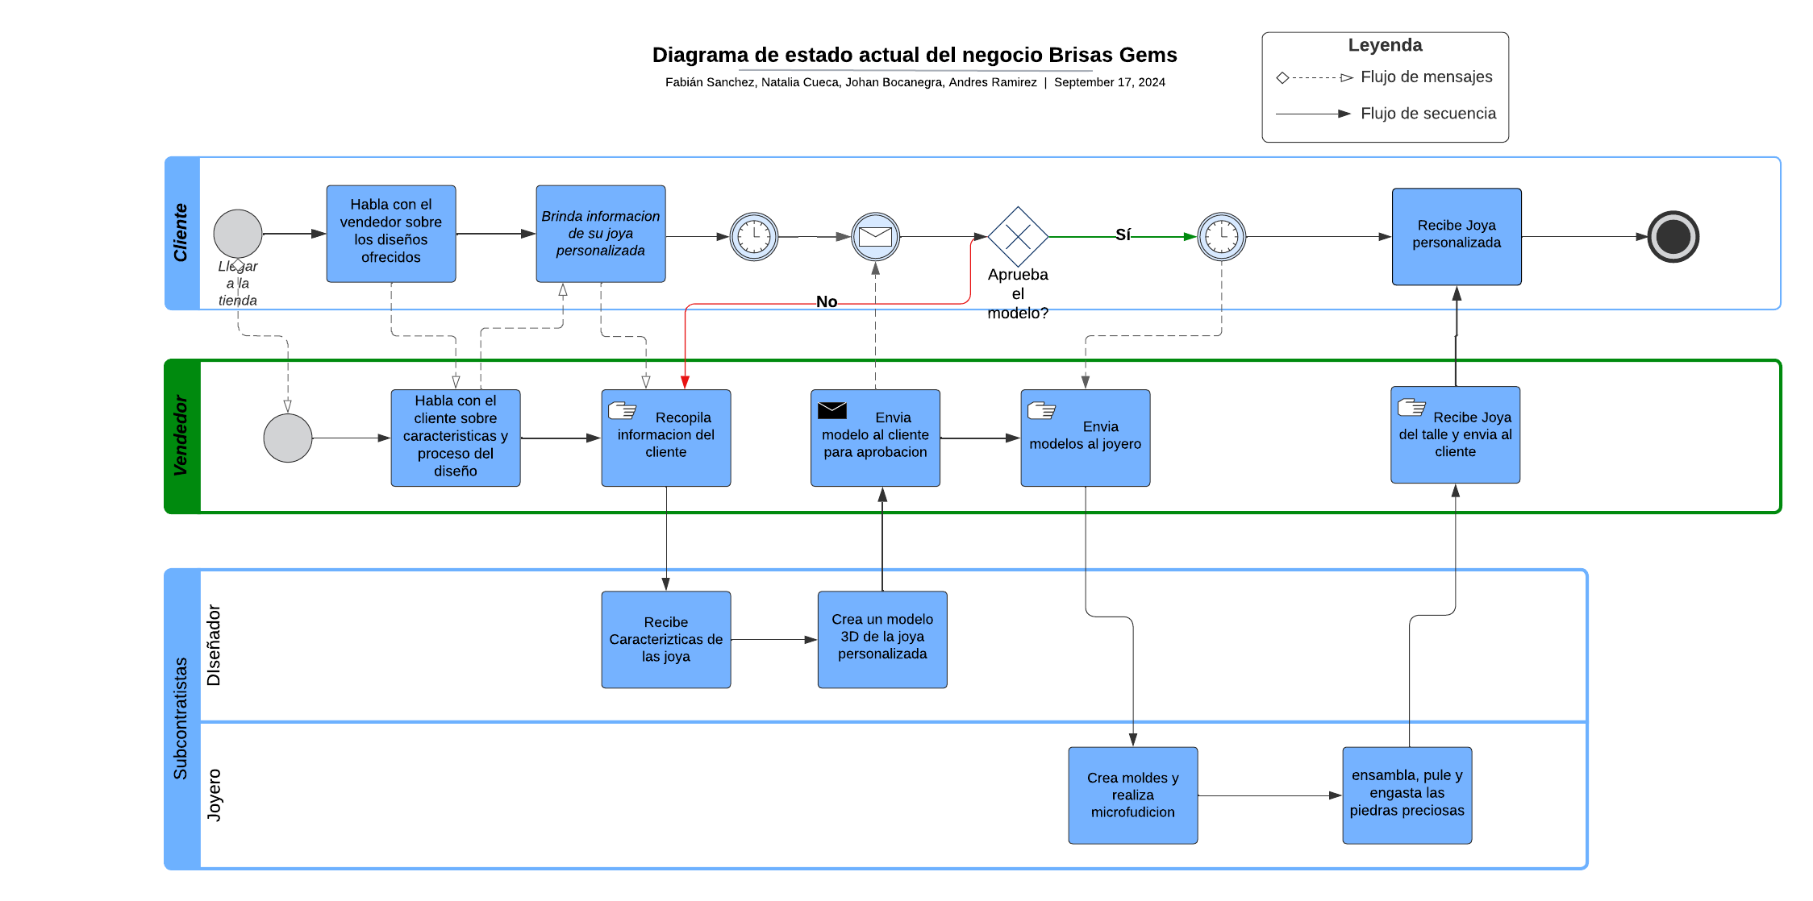
BPMN actual
https://drive.google.com/file/d/1_8h9UTz05Ai2fqlooW9QqbD4eyOM2fyk/view?usp=drive_link

Slide 13
Técnicas de recolección
Se realizó una entrevista al administrador de la empresa:
1. ¿Cuál es su rol dentro del trabajo de joyería (diseño, fabricación, reparación, etc.)?
R: Yo soy el vendedor, el intermediario del cliente.
2. Describa brevemente el proceso de inicio a fin del proceso en el cual está usted involucrado
R: Yo vendo las joyas, ofrezco tipos de joyas (Argollas, anillos, aretes), o si el cliente quiere un diseño personalizado, el cliente me dice realmente que quiere, y yo le dirijo eso al diseñador y él lo realizará el 3D y se le enviará al cliente.
3. ¿Qué datos/información se le pide al cliente al momento de comprar joyas?
R: Nombres, edad para saber si el diseño es juvenil o es para una señora, y lo primordial es que pague.

Slide 14
Técnicas de recolección
4. ¿Los clientes mayoritariamente para qué ocasión compran joyas?
R: Los clientes frecuentemente piden diseños para compromiso, o regalos.
5. ¿Todo proyecto de joyas es personalizado?
R: Si, mayoritariamente los proyectos son personalizados, por las medidas del anillo, el tipo de joya o diseño, el gusto del cliente también es primordial.
6. Dependiendo el presupuesto del cliente, ¿Qué tipo de joyas se le ofrecen al cliente?
R: El tipo de joya depende el gusto del cliente, se le ofrece lo que se aproxime al presupuesto del cliente y se le dan varias opciones.
7. ¿Cómo maneja los pedidos personalizados para asegurar que cumplen con las expectativas del cliente?
R: Se verifica todo lo pedido por el cliente (Medidas, tipo de joya, gusto del cliente) y se realiza el diseño 3d y se le manda al cliente y ya el aprueba el diseño y se hace.

Slide 15
Técnicas de recolección
8. ¿Cuáles son los materiales y piedras con más demandas a trabajar y por qué?
R: El oro y la esmeralda, ya que son las piedras encontradas aquí en Colombia, y demuestran poder, eso le gusta al cliente.
9. ¿Cuáles son los tipos de joyas más importantes en su empresa?
R: Los topitos para las esmeraldas, o un anillo que se llama closter tiene la esmeralda y alrededor diamante, esos serian como los más importantes
10. ¿Cuáles son los tipos de personalización o diseño que más piden los clientes?
R: Para compromiso, mayoritariamente diseños para mujeres.
11. ¿Ha trabajado en proyectos personalizados para clientes? Si es así, ¿Cuál es el proyecto más memorable que ha hecho?
R: El más memorable ha sido un anillo para mi familia que fue un anillo de compromiso muy lindo con esmeralda y oro, o unas argollas para matrimonio.
https://docs.google.com/document/d/1AcfEzG7ZmP5LBgq4Bhs2eTGwUhIVaiUg/edit?usp=drive_link&ouid=100607663073218490831&rtpof=true&sd=true

Slide 16
Requisitos funcionales
Módulo: Gestión de Usuarios
RF-001 Crear cuenta de usuario
RF-002 Iniciar sesión
RF-003 Recuperar contraseña
RF-004 Actualizar datos personales
RF-005 Gestionar usuarios y roles
RF-006 Cerrar sesión
2. Módulo: Personalización de Joyas
RF-007 Seleccionar gema
RF-008 Seleccionar forma
RF-009 Seleccionar material del anillo
RF-010 Modificar tamaño de joya
RF-011 Seleccionar talla del anillo
RF-012 Visualización en 3D

Slide 17
Requisitos funcionales
3. Módulo: Soporte y Comunicación
RF-013 Enviar formulario de contacto
RF-014 Contactar al administrador vía WhatsApp
RF-015 Revisar términos y condiciones antes de enviar un formulario
4. Módulo: Seguimiento de Pedidos
RF-016 Consultar lista de pedidos
RF-017 Visualizar barra de progreso del pedido
RF-018 Consultar detalles del pedido
RF-019 Visualizar diseño renderizado
RF-020 Visualizar imagen del producto terminado

Slide 18
Requisitos funcionales
5. Módulo: Catálogo y Recomendaciones
RF-021 Explorar catálogo de joyas
RF-022 Visualizar detalles de un anillo en el catálogo
6. Módulo: Administración del Catálogo de Personalización
RF-023 Subir imágenes de gemas, formas y materiales
RF-024 Gestionar catálogo de opciones personalizables
RF-025 Modificar visualización 3D de opciones personalizables
RF-026 Eliminar opciones de personalización obsoletas

Slide 19
Requisitos funcionales
7. Módulo: Gestión de Personalización y Producción
RF-027 Subir diseño renderizado
RF-028 Subir imagen del producto terminado
RF-029 Agregar comentarios o notas al pedido
RF-030 Consultar historial de pedidos trabajados
RF-031 Actualizar barra de progreso
8. Módulo: Gestión de Análisis y Reportes
RF-032 Generar reportes de pedidos procesados
RF-033 Generar reportes de pedidos en proceso
RF-034 Generar reportes de clientes recurrentes
RF-035 Exportar reportes en formato PDF y CSV
https://docs.google.com/document/d/1IsnfVrr17LvhrmojekH6KdvSfZVpHM57/edit?usp=drive_link&ouid=100607663073218490831&rtpof=true&sd=true

Slide 20
Requisitos funcionales
9. Módulo: Gestión de Análisis y Reportes
RF-041 Generar reportes de pedidos procesados
RF-042 Generar reportes de pedidos en proceso
RF-043 Generar reportes de clientes recurrentes
RF-044 Exportar reportes en formato PDF y CSV
https://docs.google.com/document/d/1IsnfVrr17LvhrmojekH6KdvSfZVpHM57/edit?usp=drive_link&ouid=100607663073218490831&rtpof=true&sd=true

Slide 21
Requisitos no funcionales
RNF-01 Facilidad de uso
RNF-02 Accesibilidad
RNF-03 Tiempo de respuesta
RNF-04 Escalabilidad
RNF-05 Cifrado de datos
RNF-06 Protección contra ataques
RNF-07 Prevención de pérdida de datos
RNF-08 Restauración de datos
RNF-09 Compatibilidad con navegadores
RNF-010 Integridad con WhatsApp
https://docs.google.com/document/d/1IsnfVrr17LvhrmojekH6KdvSfZVpHM57/edit?usp=drive_link&ouid=100607663073218490831&rtpof=true&sd=true

Slide 22
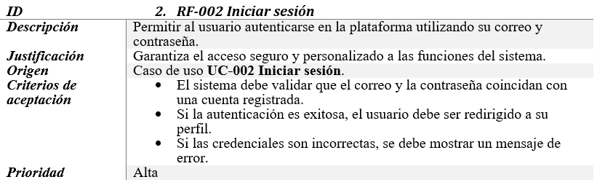
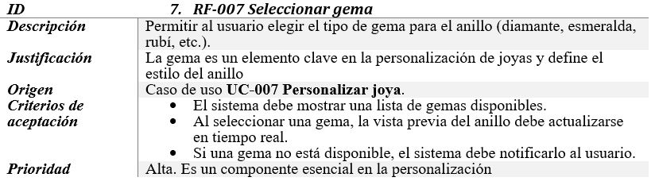
Requisitos funcionales

Slide 23
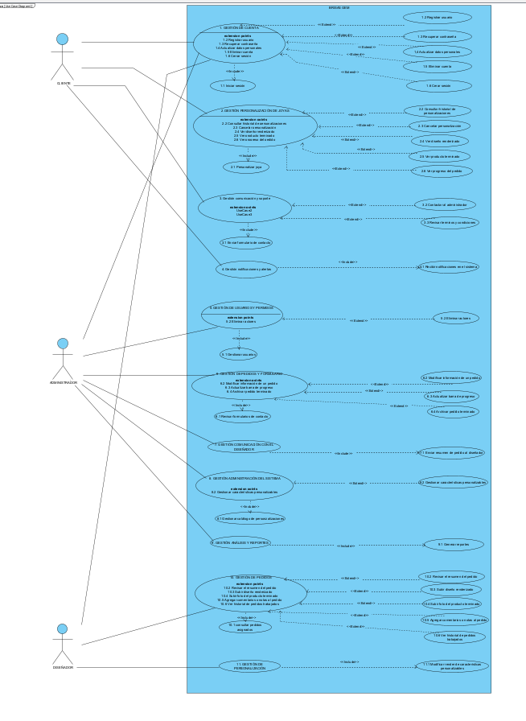
Diagramas casos de uso
https://drive.google.com/file/d/1JZG1IPVc82lCn56--Th_tdz-31Lfml3O/view?usp=drive_link

Slide 24
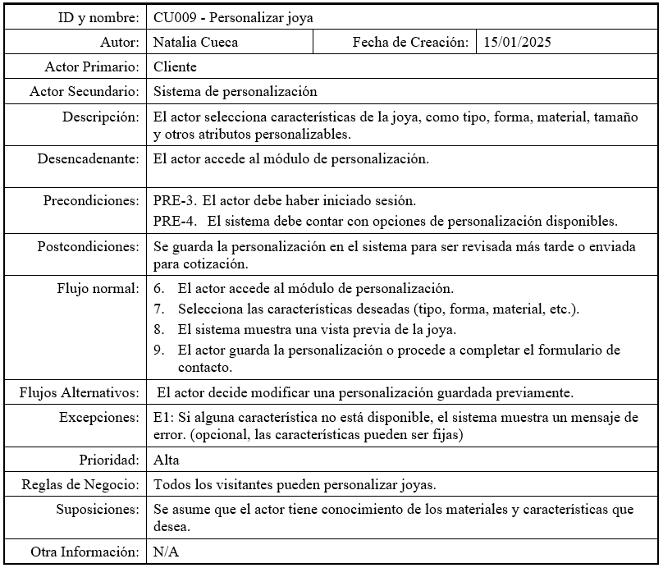
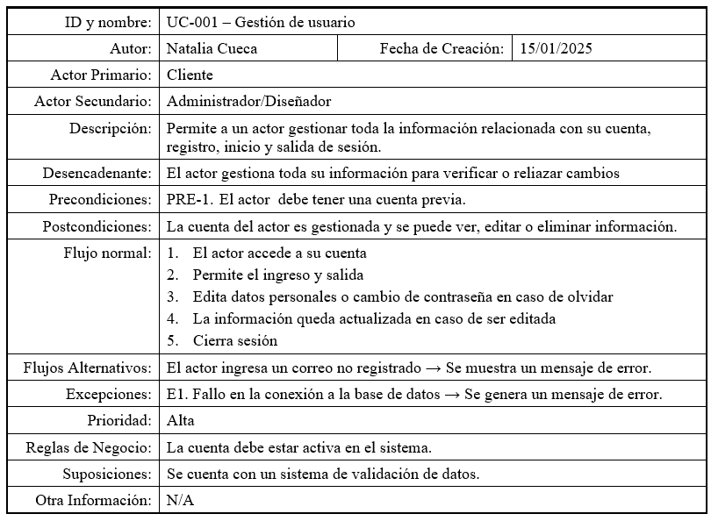
Casos de uso extendido
https://docs.google.com/document/d/1CxF86osP1P-9mdt2e83nFRjYUaKcyxZy/edit?usp=drive_link&ouid=100607663073218490831&rtpof=true&sd=true

Slide 25
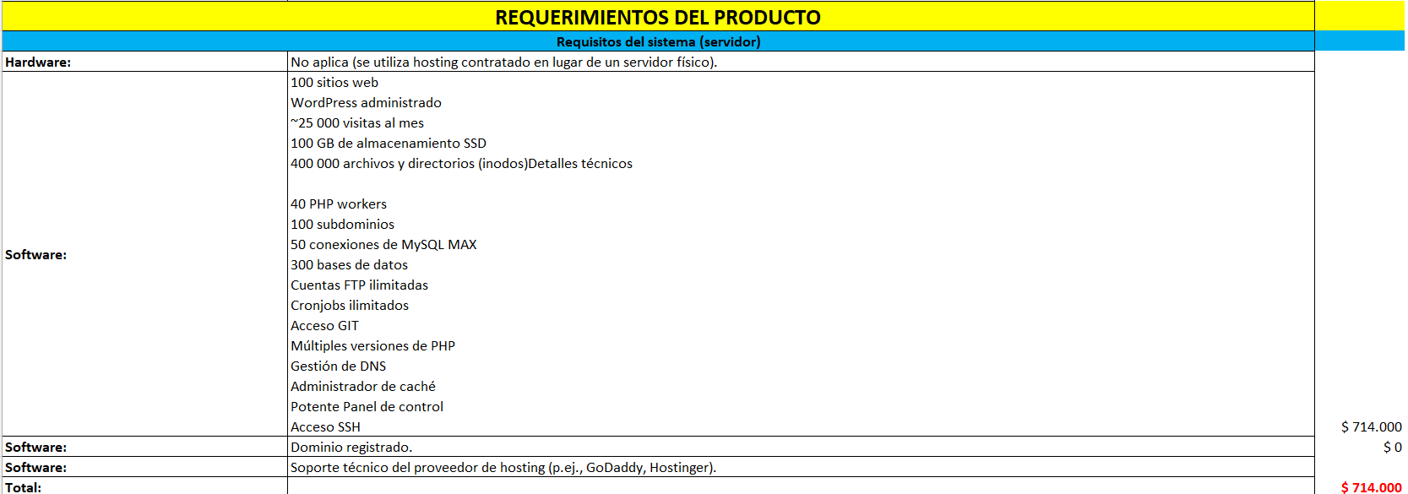
Fichas Técnicas

Slide 26
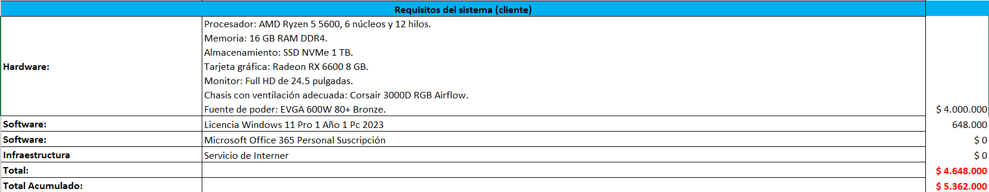
Fichas Técnicas
https://docs.google.com/spreadsheets/d/1TZERSgFR1UbTmd5ZzyAXwLSSAVYVvAkd/edit?usp=drive_link&ouid=100607663073218490831&rtpof=true&sd=true

Slide 27
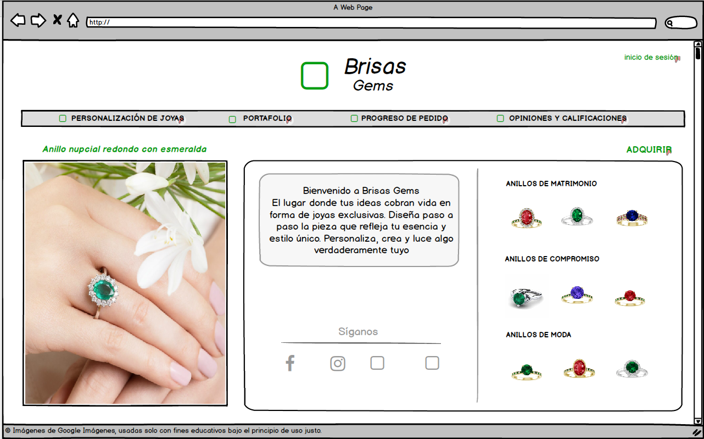
Mockups
https://drive.google.com/file/d/1sfMUvk0fBsPjU87dXErPFhojfdxA7F48/view?usp=drive_link

Slide 28
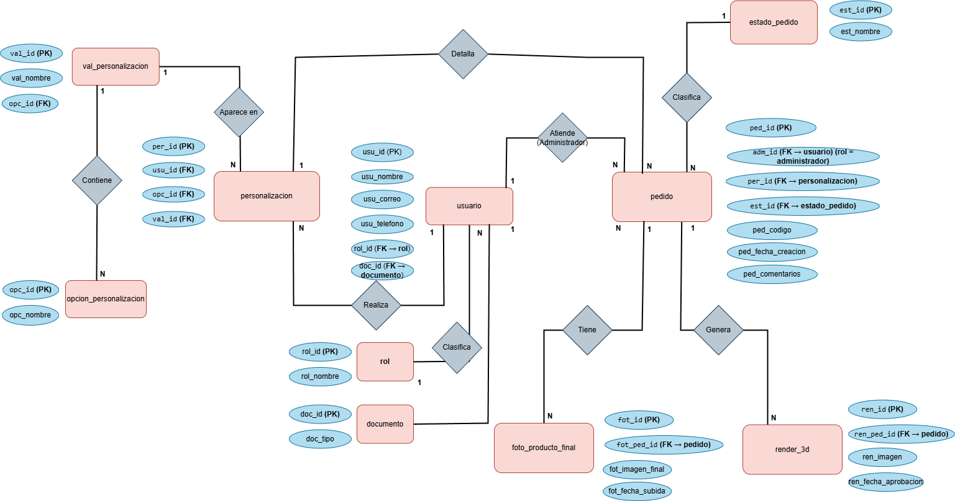
Diagrama entidad-relación
https://drive.google.com/file/d/1ugELtfPXVz3OkrerZ4XZpSpVF1iUz4H9/view?usp=drive_link

Slide 29
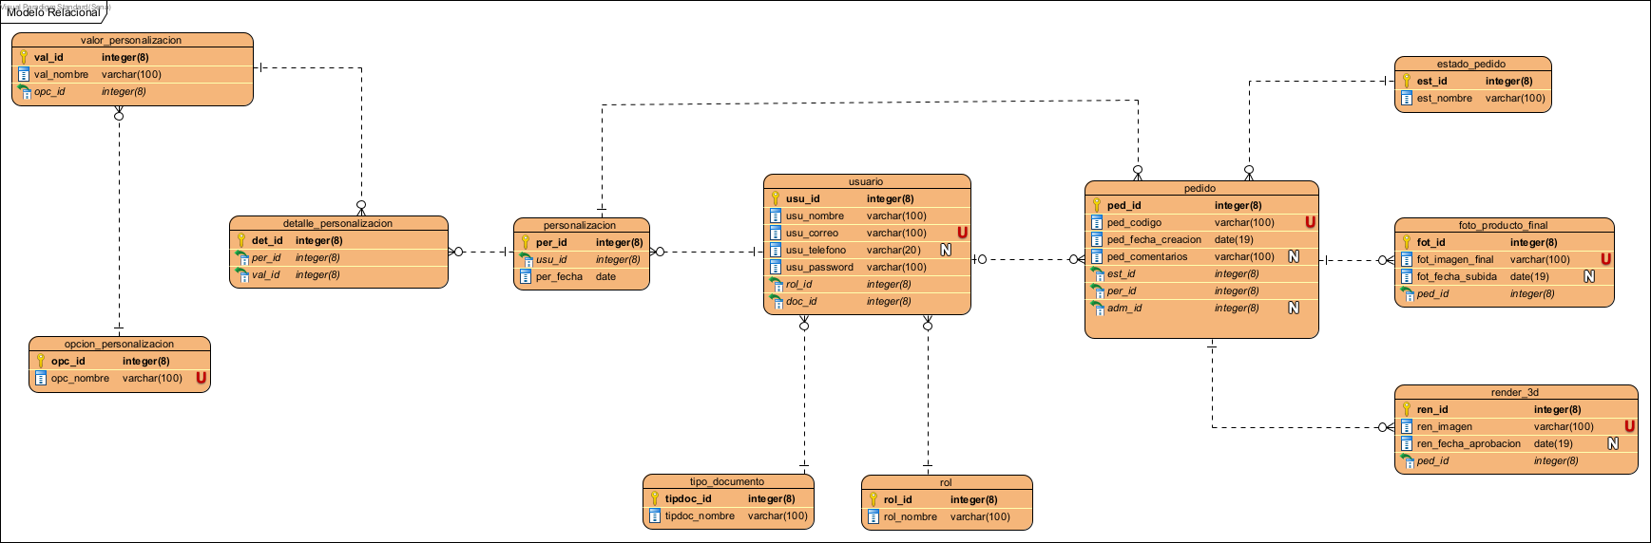
Modelo relacional
https://drive.google.com/file/d/1VQgh2KLmyUQsYOTEfbJlY5WHH38U-RgK/view?usp=drive_link

Slide 30
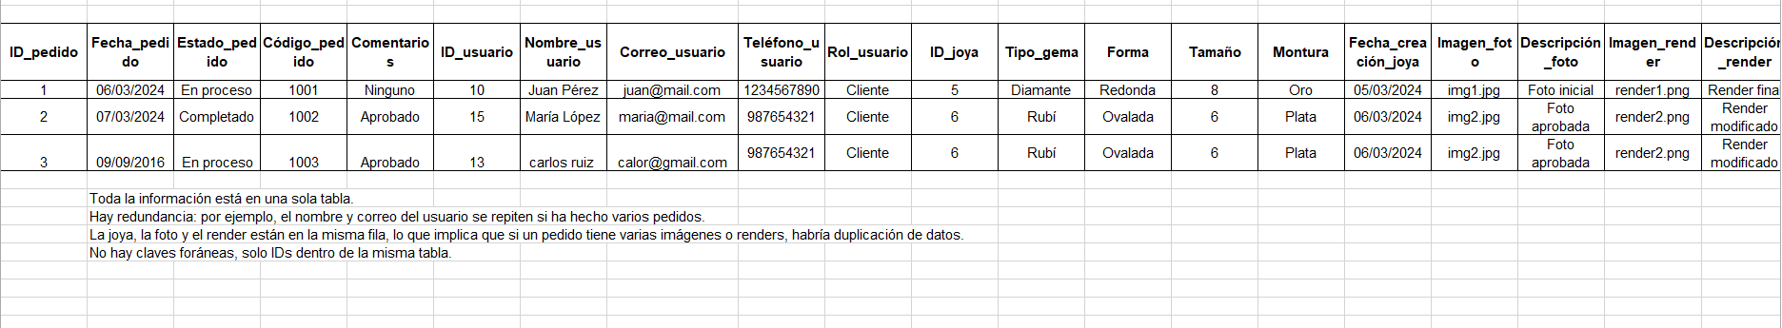
Normalización
https://docs.google.com/spreadsheets/d/1ytR-Q6UwZYTBRA6NnCcMhPlNVzWuIODF/edit?usp=drive_link&ouid=100607663073218490831&rtpof=true&sd=true

Slide 31
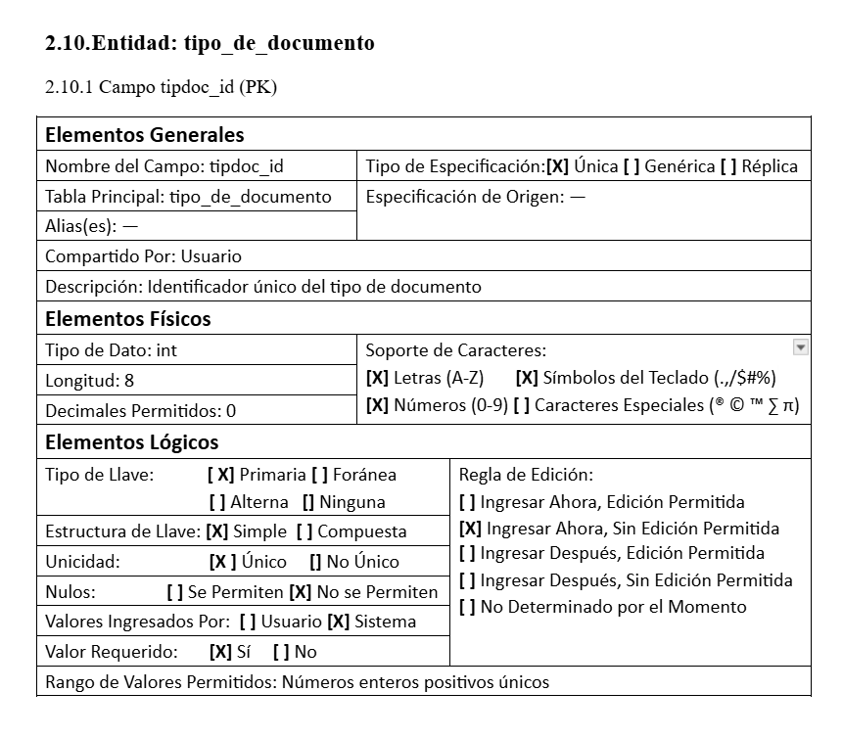
Diccionario de datos
https://docs.google.com/document/d/1bk_WIue27m1TSfNPLdI0semgQWwUxBXC/edit?usp=drive_link&ouid=100607663073218490831&rtpof=true&sd=true

Slide 32
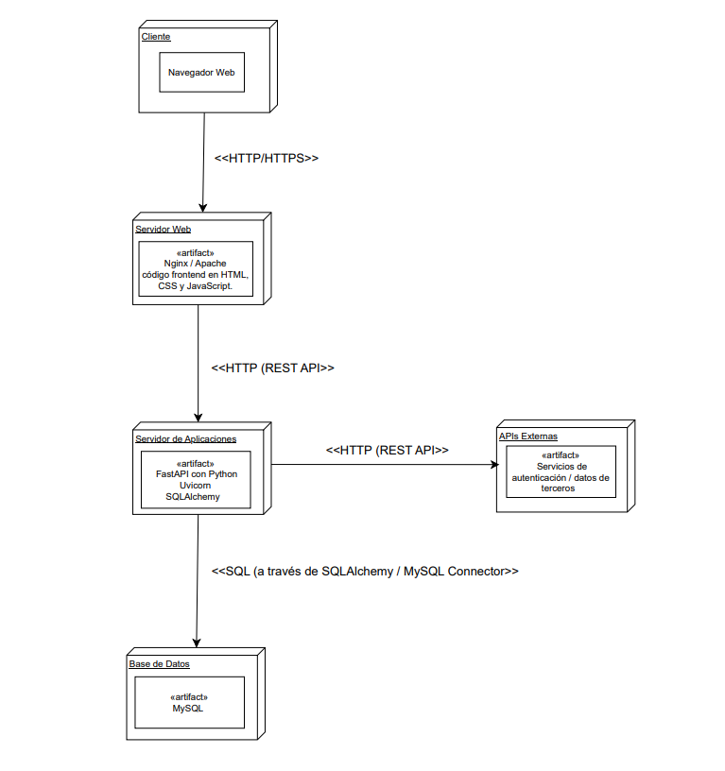
Diagrama de despliegue
https://drive.google.com/file/d/1-4n-to3208DYo3tDx7SVAHexC1Af2eGW/view?usp=drive_link

Slide 33
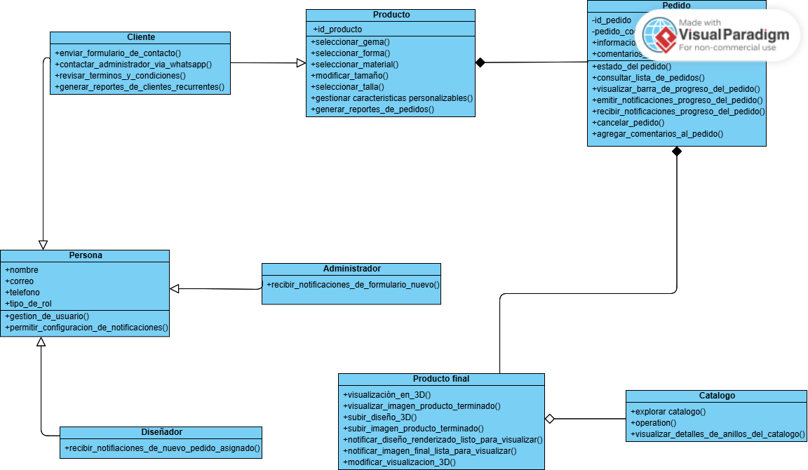
Diagrama de clases

Slide 34
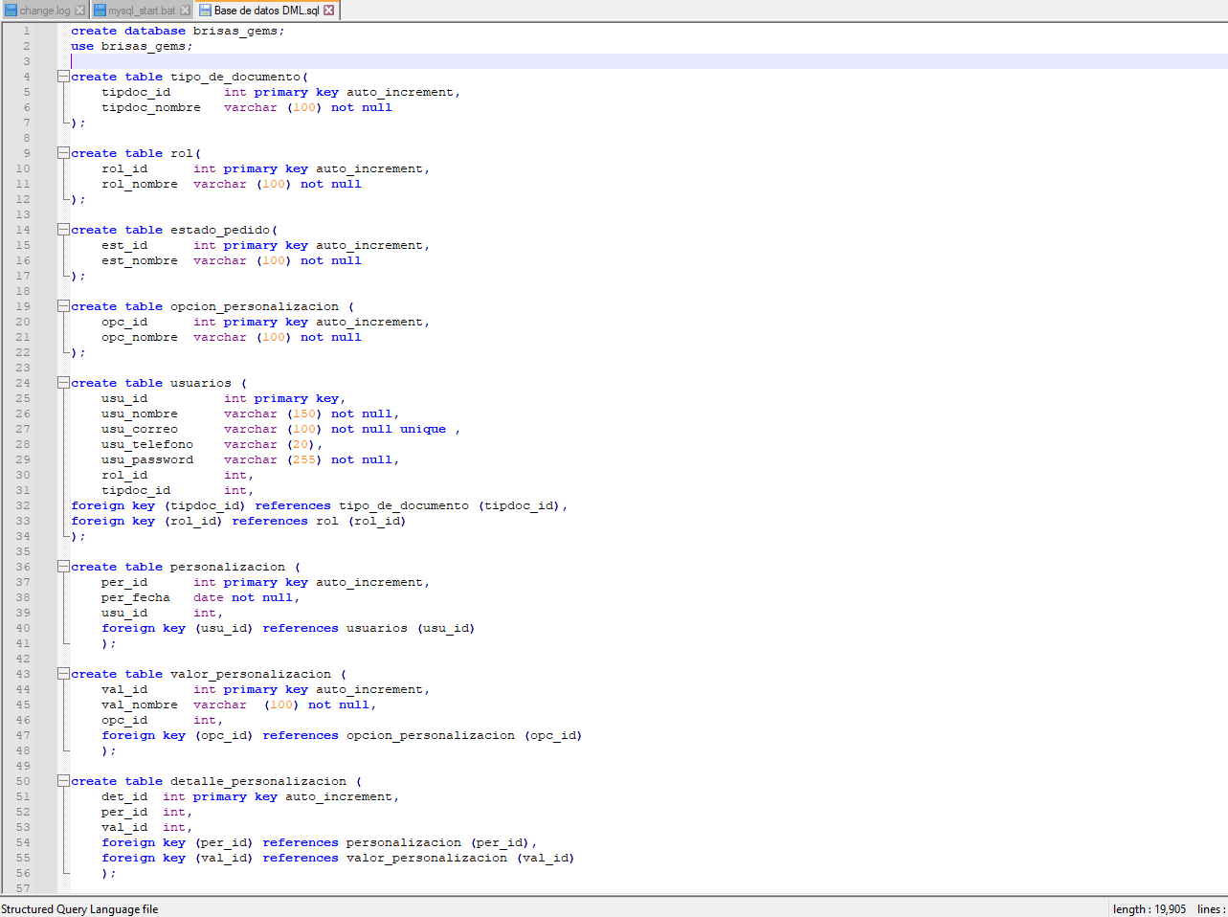
Bases de datos
DDL BASE DE DATOS
https://drive.google.com/file/d/1tRDjYgjfNdG9SZC-QjUre1erqTiV_qpk/view?usp=drive_link
DML BASE DE DATOS
https://drive.google.com/file/d/1awotEiqRJovoq8Mhvz2Cdqyo5f1YB2V1/view?usp=drive_link

Slide 35
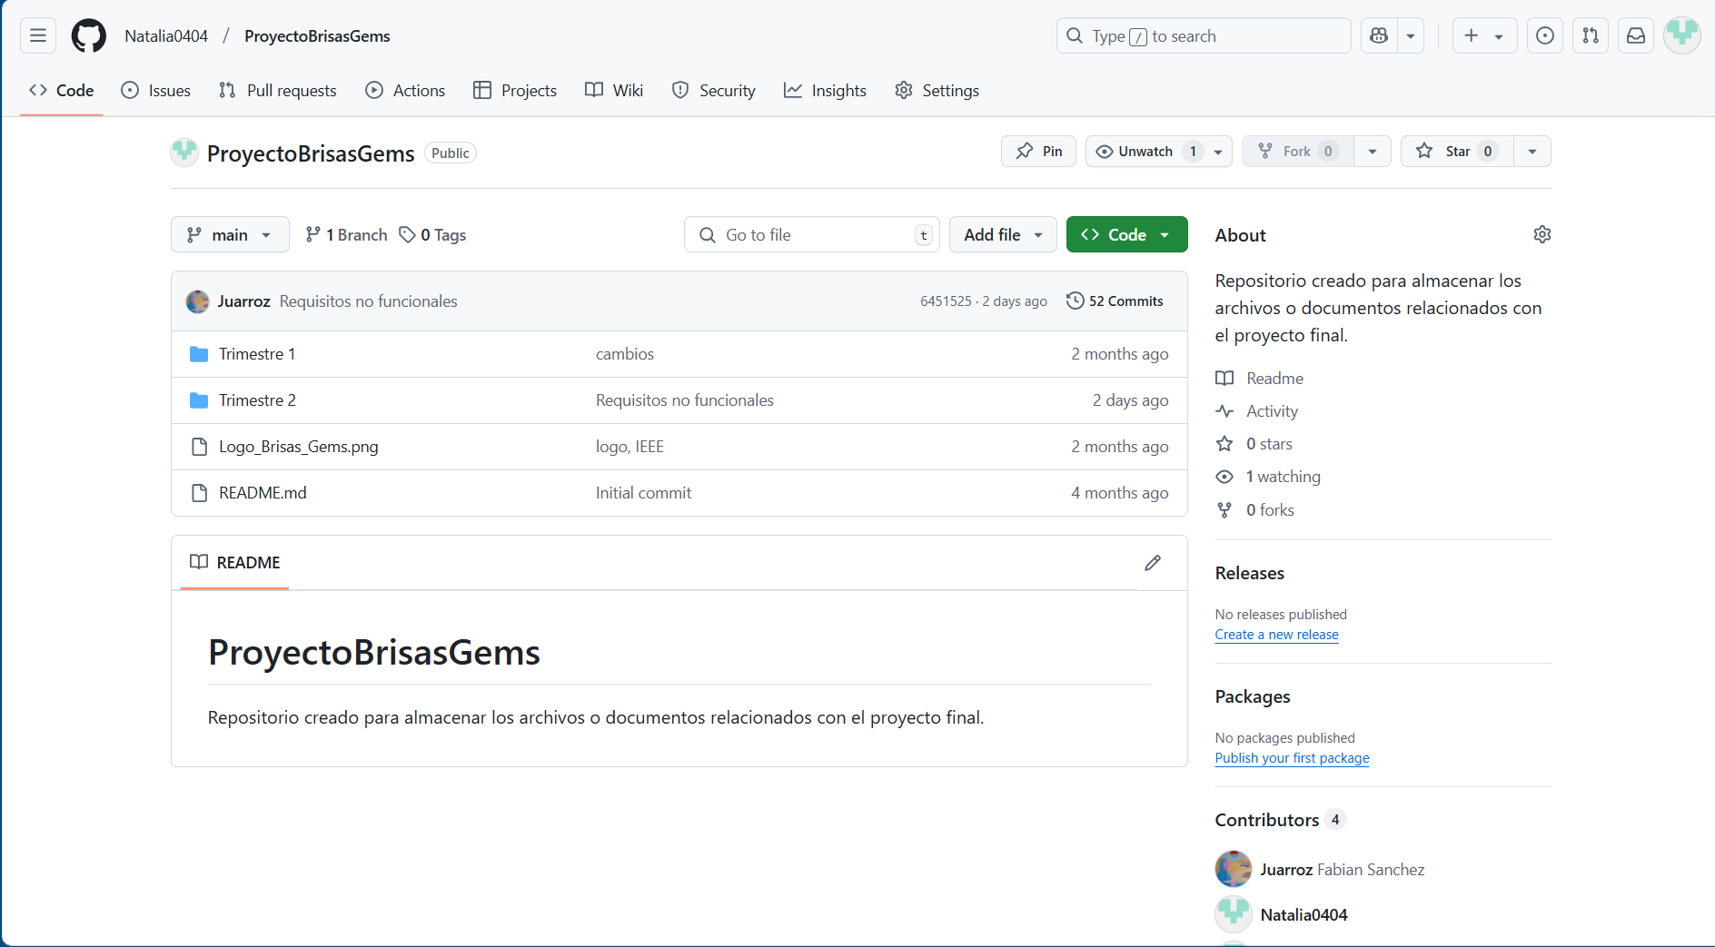
Control de versiones

Slide 36
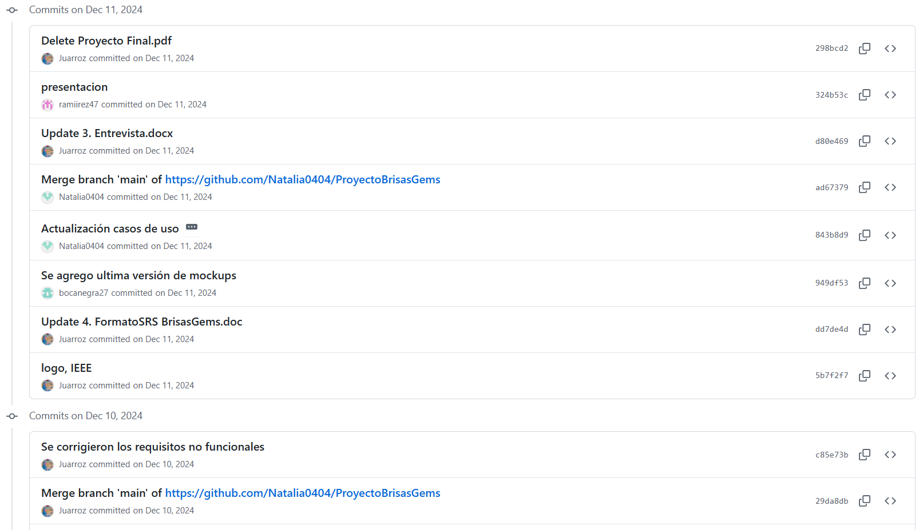
Control de versiones

